Slide 1
OJANIITTUTALON MONITOIMIJAHANKE
- MONIPUOLINEN OSAAMISKESKUS 2016

Slide 2
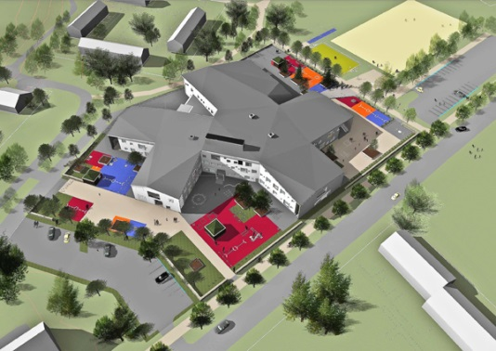
TULEVAISUUDEN TALO

Slide 3
OJANIITTU FYYSISENÄ YMPÄRISTÖNÄ
Tilat ja rakennukset monikäyttöisiä ja muunneltavia
Hyötyala 4100 $m^{2}$, josta päiväkodin ala 1300 $m^{2}$ja koulun ala 2800 $m^{2}$
Fyysisesti ja psyykkisesti turvallinen ja viihtyisä ympäristö
Tilat tukevat luovuutta ja mahdollisuutta monipuoliseen leikkiin, opiskelumenetelmiin ja työtapoihin
Kestävän kehityksen periaatteet huomioitu

Slide 4
OJANIITUN TOIMIJAT
Varhaiskasvatus
Koulu
Tukipalvelut
Iltapäivätoiminta
Nuorisopalvelut
Liikuntatoimi
Kirjasto
Kulttuuritoimi
Kolmas sektori

Slide 5
VARHAISKASVATUS
Nykyinen Mäntylän päiväkoti ja ryhmiä muista päiväkodeista siirtyy Ojaniittutaloon vuoden 2016 aikana
8-9 päiväkotiryhmää, sisältäen esiopetuksen, n. 200 lasta
Avoin päiväkotiryhmä aloittaa toimintansa myöhemmin
Henkilökuntaa n. 30-35

Slide 6
KOULU
Koulu aloittaa toimintansa Ojaniittutalossa maalis-elokuussa 2016
12 perusopetusryhmää, vuosiluokat 1-6
n. 240 oppilasta: nykyisen Nummentaustan oppilaat ja osa Metsolan koulun oppilaista siirtyvät Ojaniittutaloon
12 luokanopettajaa, 2 erityisopettajaa, 1 kielten lehtori, mahdollisesti osa-aikainen teknisentyön lehtori, henkilöstöä yhteensä 20
Rehtori, vararehtori

Slide 7
TUKIPALVELUT
Laaja-alaiset erityislastentarhanopettajat
Koulukuraattori, koulupsykologi
Iltapäivätoiminta
Kouluterveydenhoitaja
Avustajat

Slide 8
NUORISOPALVELUT

Slide 9
LIIKUNTATOIMI
Koordinoi liikuntasalin varaukset
Vastaa liikuntapaikkojen kunnossapidosta

Slide 10
KIRJASTO
Mediateekissa on mahdollista toteuttaa avointa kirjastotoimintaa
Aineisto suunnataan lapsille, nuorille ja lapsiperheille
Pedagogisen informaatikon hyödyntäminen kirjaston toiminnassa

Slide 11
KULTTUURITOIMI
Musiikkiopisto
Orkesteri
Hiiden opisto

Slide 12
KOLMAS SEKTORI
Asukasyhdistys
Aluetoimikunta
Käsityö- ja taidekoulut sekä -seurat
Kielikylpy-/kielikoulutoiminta
Monikulttuuritoimijat
Liikunta- ja urheilutoimijat
Kansalaisjärjestöt ja vapaaehtoistyö
Seurakunnat
Jyväskylän yliopisto, Jyväskylän yliopiston opetuksen johtamisen professori Aini-Kristiina Jäppinen – Led-hanke

Slide 13
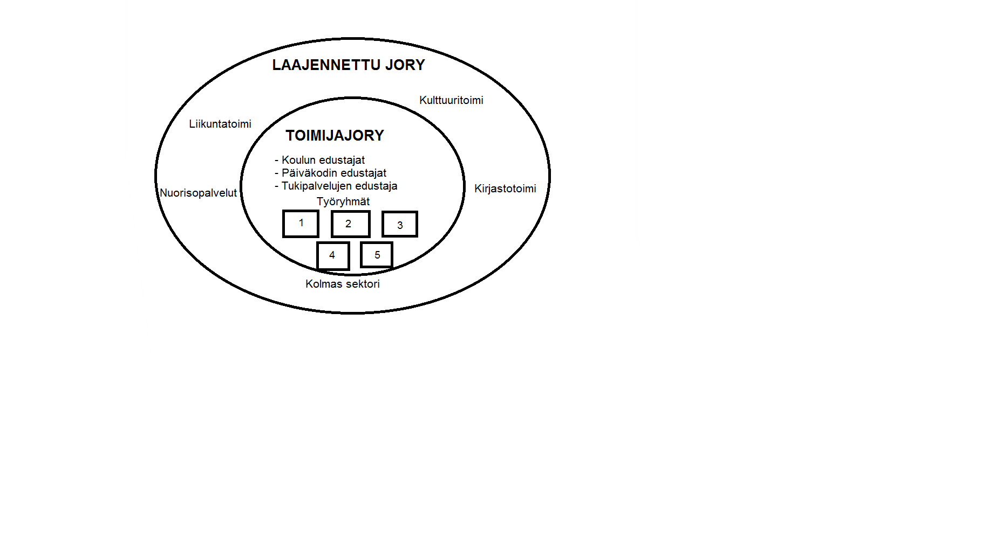
OJANIITTUTALON JOHTAMISRAKENNE

Slide 14
ARVOT
Yhteisöllisyys
Yhdessä tekeminen
Osallisuus
Asiakaslähtöisyys
Toisen arvostaminen

Slide 15
VISIO

Slide 16
TAVOITTEET
Yhteisöllisen toimintakulttuurin luominen
Lapselle eheän päivähoito-, esiopetus- ja koulupäivän luominen
Johtamisjärjestelmän kehittäminen
Tiimityöskentelyn kehittäminen
Mentorointi-järjestelmän kehittäminen
Luoda alueen asukkaille puitteet olla osallisia Ojaniittutalossa
Tilojen monipuolinen käyttö

Slide 17
KEHITTÄMISKOHTEET
Yhteisöllisyyden kehittäminen
Pedagogiikan kehittäminen
Johtamisjärjestelmän kehittäminen
Henkilöstön vahvuuksien hyödyntäminen koko yhteisön hyväksi
Tehtäväkuvien monipuolistaminen

Slide 18
AIKATAULU
Ojaniittutalon hankesuunnitelma keväällä 2012
Rakennushankkeen aloitus 1.8.2014, kesto 18 kuukautta
Monitoimijatalot-hankkeen suunnittelupalaveri 12.5.2015
Infopaketin luominen 9.6.2015
Opettajien rekrytointi elokuussa 2015
Opettajapäätökset viikolla 37
Pedagogisen suunnittelutiimin perustaminen syyskuussa 2015
Yhteisöllinen johtaminen – koulutus 29.9.2015

